Slide 1
Увод в програмирането
Платформата и Инструментите

Slide 2
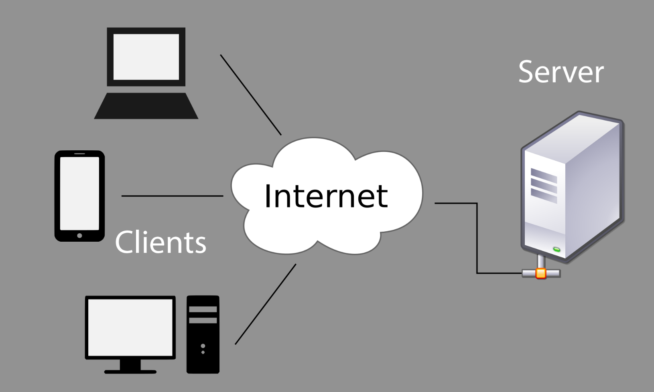
Как работи Интернет
https://developer.mozilla.org/en-US/Learn/How_the_Internet_works

Slide 3
Front-End Developer
Програмиране
Каква роля играем

Slide 4
HTML, CSS, JavaScript
HTML – HyperText Markup Language
CSS – Cascading Stylesheets
JavaScript
Развитие

Slide 5

Въпроси

Slide 6
Нужен софтуер
Web Browser
  Google Chrome
  Mozilla Firefox
  Safari/Opera(по желание)
  Microsoft Edge
Текстов редактор
  http://www.sublimetext.com/3
  https://code.visualstudio.com/
  http://brackets.io/
  https://atom.io/
  други https://developer.mozilla.org/en-US/Learn/Choose,_Install_and_set_up_a_text_editor

Slide 7
Още софтуер
Графичен редактор
  https://www.adobe.com/products/photoshop.html
  http://www.gimp.org/
  http://www.getpaint.net/index.html
FTP Client
  https://filezilla-project.org/
Source Control Client
Terminal

Slide 8
Въпроси

Slide 9
Задачи за домашна работа
Инсталирайте Текстов редактор
Инсталирайте Google Chrome

Slide 10
Ресурси
http://www.w3schools.com/
https://developer.mozilla.org/
https://www.codeschool.com/
https://www.webplatform.org/

